Slide 1
REGRESI DAN KORELASI SEDERHANA
Pertemuan 9

Slide 2
pendahuluan
Analisis regresi merupakan teknik analisis yang khas untuk penelitian korelasi. Analisis korelasi adalah analisis yang berusaha untuk melihat apakah antara dua variable atau lebih ada hubungan atau tidak, mengukur kekuatan hubungannya, membuat ramalan yang didasarkan kepada kuat lemahnya hubungan tersebut.
Teknik analisis ini sangat berguna untuk mempelajari variabel variabel yang mempunyai hubungan berdasarkan teori yang dibangun sebelumnya sehingga arah pertalian diharapkan dapat ditentukan

Slide 3
Pengertian Koefisien Korelasi
Koefisien korelasi adalah koefisien yang memperhatikan tingkat keeratan hubungan antara variabel X dan variable Y
ANALISA KORELASI digunakan untuk mengukur kekuatan keeratan hubungan antara dua variabel melalui sebuah bilangan yang disebut koefisien korelasi.
Koefisien korelasi linier ( r ) adalah ukuran hubungan linier antara dua variabel/peubah acak X dan Y untuk mengukur sejauh mana titik-titik menggerombol sekitar sebuah garis lurus regresi.

Slide 4
Besaran Koefisien Korelasi
Koefisien korelasi memiliki nilai antara -1 hingga +1. Sifat nilai koefisien korelasi antara plus (+) atau minus (-). Makna sifat korelasi:
Korelasi positif (+)
mengalami kenaikan
berarti
maka
bahwa
variabel
jika variabel x1
x2 juga
akan
mengalami kenaikan, begitu sebaliknya.
Korelasi negatif (-) berarti bahwa jika variabel x1 mengalami penurunan maka variabel x2 akan mengalami kenaikan, begitu sebaliknya.

Slide 5
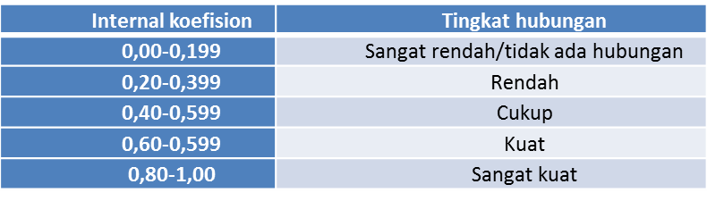
acuan interpretasi koefisien korelasi

Slide 6
Rumus Koefisien Korelasi
𝑛 𝑋𝑌 − 𝑋 𝑌
𝑛 𝑋² − 𝑋 ² 𝑛 𝑌² − 𝑌 ²
𝑟 =
𝑥𝑦 = 𝑋𝑌 − ^{( 𝑋) ( 𝑌)}
𝑛
( 𝑋)2
𝑛
Atau
𝑥² = 𝑋² −
𝑥𝑦
( 𝑌)2
𝑛
𝑟𝑥𝑦 =
( 𝑥²)( 𝑦²)
𝑦² = 𝑌² −

Slide 7
Perhitungan Koefisien Korelasi Manual 1
𝑛 𝑋𝑌 − 𝑋 𝑌
𝑛 𝑋² − 𝑋 ² 𝑛 𝑌² − 𝑌 ²
11 1416,87 − 923,74 16,99
𝑟 =
−108,82
𝑟 =
25713,19
𝑟 =
11 77830,83 − (923,74)² 11 27,06 − 16,99 ²
15585,52 − 15694
−111,57
𝑟 =
{(856139 − 85329,59}{297,70 − 288,66}
^{𝑟 =} 160,35
𝑟 =
−108,82
2843,50 9,04
𝑟 = (−0,679)

Slide 8
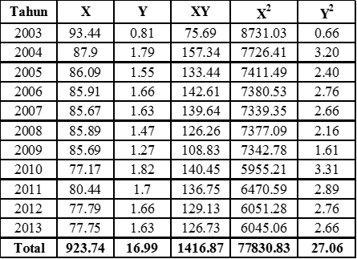
Mencari xy
_{𝑥𝑦 = 𝑋𝑌 −} ( 𝑋) ( 𝑌)
𝑛
923,74 16,99
𝑥𝑦 = 1416,87 −
11
𝑥𝑦 = 1416,87 − ^{15694,34}
11
𝑥𝑦 = 1416,87 − 1426,76
𝑥𝑦 = − 9,89

Slide 9
Mencari x²
_{𝑋} 2
x² = 𝑋² −
𝑛
923,74 ²
x² = 77830,83 −
11
x² = 77830,83 − ^{853295,59}
11
x² = 1416,87 − 77572,33
x² = 258,50

Slide 10
Mencari y²
𝑌 ²
y² = 𝑌² −
𝑛
16,99 ²
y² = 27,06 −
11
y² = 27,06 − ^{288,66}
11
y² = 27,06 − 26,24
y² = 0,82

Slide 11
Perhitungan Koefisien Korelasi Manual 2
𝑥𝑦
𝑟𝑥𝑦 =
( 𝑥²)( 𝑦²)
− 9,89
𝑟𝑥𝑦 =
(258,50)(0,82)
− 9,89
𝑟𝑥𝑦 =
212,51
_{𝑟𝑥𝑦 =} − 9,89
14,58
𝑟𝑥𝑦 = 0,679

Slide 12
Pembahasan
Hipotesis
Ho: Tidak Ada hubungan antara Rasio BOPO terhadap Rasio ROA
Ha: Ada hubungan antara Rasio BOPO terhadap Rasio ROA
Dasar Pengambilan Keputusan
Ho diterima dan H1 ditolak jika nilai Sig > 0.05 Ho ditolak dan H1 diterima jika nilai sig < 0.05

Slide 13
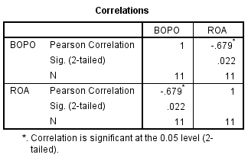
Pembahasan
Keputusan
Berdasarkan table korelasi
tersebut diketahui nilai sig. 0.022
< 0.05 maka Ha diterima
Kesimpulan
Ada hubungan antara Rasio BOPO terhadap ROA, hubungan dapat dilihat pada person correlation sebesar -0.679, artinya bahwa Rasio Bopo Memiliki Hubungan yang kuat dan berlawanan arah terhadap rasio ROA

Slide 14
UJI Koefisien Determinasi

Slide 15
Koefisien Determinasi
Koefisien determinasi adalah sebuah koefisien yang memperlihatkan besarnya variasi yang ditimbulkan oleh variabel bebas yang dinyatakan dengan persentase.
Koefisien determinasi didefinisikan sebagai kuadrat dari
koefisien korelasi,
Nilai Koefisien Determinasi antara 0 dan 1

Slide 16
Koefisien Determinasi
untuk menyatakan proporsi keragaman total nilai-nilai peubah Y yang dapat dijelaskan oleh nilai-nilai peubah X melalui hubungan linier tersebut.
Contoh : r = 0,6 artinya 0,36 atau 36 % diantara keragaman total nilai-nilai Y dapat dijelaskan oleh hubungan liniernya dengan nilai-nilai X. atau Besarnya sumbangan X terhadap naik turunnya Y adalah 36 % sedangkan 64 % disebabkan oleh faktor lain.

Slide 17
Rumus Koefisien Determinasi
(𝑛. 𝑥𝑦 − 𝑥 𝑦)²
𝑟
2
⁼ [𝑛 𝑥² − ( 𝑥)²][𝑛 𝑦² ( 𝑦)²]

Slide 18
Koefisen determinasi
(11 1416,87 − 923,74 16,99 )²
𝑟
2
⁼ 11 77830,83 − (923,74)² 11 27,06 − 16,99 ²
(15597,89 − 15709,46)²
𝑟
2
⁼ {(856139,1 − 853295,58}{297,70 − 288,66}
(−108,82)²
2
𝑟 =
2843,49 9,04
(−108,82)²
2
𝑟 =
2843,49 9,04
_{𝑟2 =} 11842,25
25713,19
𝑟² = 0,461
Artinya bahwa variabel y dipengaruhi oleh variabel x sebesar 46 %, sisanya 54
% dipengaruhi faktor lain

Slide 19
Pembahasan 1
Hipotesis
Ho: Tidak Ada pengaruh antara Rasio BOPO terhadap Rasio ROA
Ha: Ada pengaruh antara Rasio BOPO terhadap Rasio ROA
Dasar Pengambilan Keputusan
Ho diterima dan H1 ditolak jika nilai Sig > 0.05 Ho ditolak dan H1 diterima jika nilai sig < 0.05

Slide 20
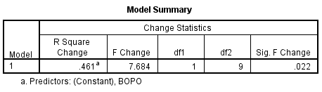
Pembahasan 2
3. Keputusan
Berdasarkan table summary
tersebut diketahui nilai sig.
0.022 < 0.05 maka Ha diterima
4. Kesimpulan
Ada pengaruh antara Rasio BOPO terhadap ROA, pengaruh dapat dilihat pada R Square Change sebesar 0.461, artinya bahwa rasio ROA dipengaruhi oleh Rasio BOPO sebesar 46.1 % sisanya 53.9% dipengaruhi oleh faktor lain

Slide 21
Uji Persamaan Regresi Linear

Slide 22
Menentukan Persamaan regresi
Persamaan garis regresi linier sederhana untuk sampel : y = a + bx , yang diperoleh dengan menggunakan Metode Kuadrat Terkecil.
Bila diberikan data sampel
{(xi, yi); i = 1, 2, …, n}
maka nilai dugaan kuadrat parameter dalam garis regresi :
terkecil
bagi
y = a + bx

Slide 23
Rumus Persamaan regresi
𝑦 = 𝑎 + 𝑏𝑥
Mencari nilai a
𝑌 − 𝑏 𝑋
𝑎 =
𝑛
Mencari nilai b
_{𝑏 =} 𝑛 𝑋𝑌 − 𝑋 𝑌
𝑛 𝑋² − 𝑋 ²

Slide 24
Perhitungan Persamaan Regresi 1
_{b =} 11(1416,87) − 923,74 16,99
11(77830,83) − 923,74 ²
15585,52 − 15694,34
𝑏 =
856139,09 − 853295,59
_{𝑏 =} −108,82
2843,50
𝑏 = (−0,038)

Slide 25
Perhitungan Persamaan Regresi 2
_{𝑎 =} 16,99 − ((−0,038) × 923,74)
11
_{𝑎 =} 16,99 − (−35,35)
11
_{𝑎 =} 52,34
11
𝑎 = 4,758
Jadi persamaan garis
𝑦 = 4,758 − 0.038𝑥

Slide 26
Pembahasan 1
Hipotesis
Ho: Persamaan Regresi yang terbentuk tidak signifikan
Ha: Persamaan Regresi yang terbentuk signifikan
Dasar Pengambilan Keputusan
Ho diterima dan H1 ditolak jika nilai Sig > 0.05 Ho ditolak dan H1 diterima jika nilai sig < 0.05

Slide 27
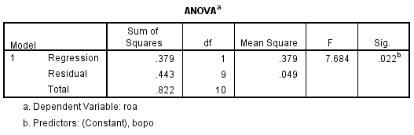
Pembahasan 2
3. Keputusan Berdasarkan
table tersebut
Anova
diketahui nilai sig.
0.022 < 0.05 maka Ha diterima
4. Kesimpulan Persamaan regresi yang terbentuk signifikan

Slide 28
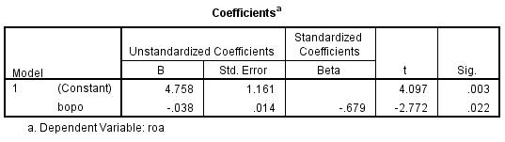
Pembahasan 3
dan Pendapatan Operasional (BOPO)
maka Return On Assets
(ROA)
akan
sebesar 4,758 %.
Koefisien regresi
Persamaan regresi yang terbentuk:
Y = 4,758 – 0,038 X
Analisa:
Konstanta sebesar 4,758 menyatakan bahwa jika tidak ada Biaya Operasional
x sebesar -0,038
Biaya
menyatakan bahwa jika
Operasional dan Pendapatan Operasional (BOPO) bertambah satu satuan (1%) akan mengurangi Return On Assets (ROA) sebesar 0,039%.

Slide 29
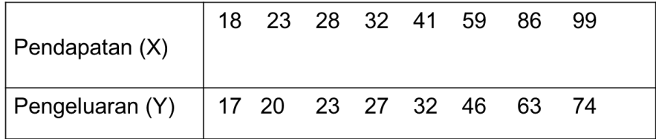
Tugas
1. Pengeluaran untuk konsumsi rumah tangga berkaitan dengan pendapatan rumah tangga. Data yang diperoleh sebagai berikut :
Tentukan persamaan regresi Y atas X
Hitung koefisien korelasi dan koefisien determinasi

Slide 30
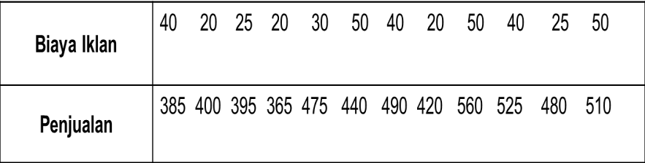
TUGAS
2. Sebuah penelitian dilakukan oleh seorang pedagang eceran untuk menentukan
hubungan pemasangan
antara
iklan
biaya
per hasil
minggu
dan
penjualannya.
Data
yang
diperoleh berikut :
adalah
sebagai
Tentukan persamaan regresi
Y atas X
Hitung koefisien korelasi dan koefisien determinasi

